Slide 1
ПРАВИТЕЛЬСТВО САНКТ-ПЕТЕРБУРГА
АДМИНИСТРАЦИЯ ПЕТРОГРАДСКОГО
РАЙОНА САНКТ-ПЕТЕРБУРГА
Государственное бюджетное дошкольное образовательное учреждение детский сад №4
Петроградского района Санкт-Петербурга
«Профессии
нет важнее на свете…»

Slide 2
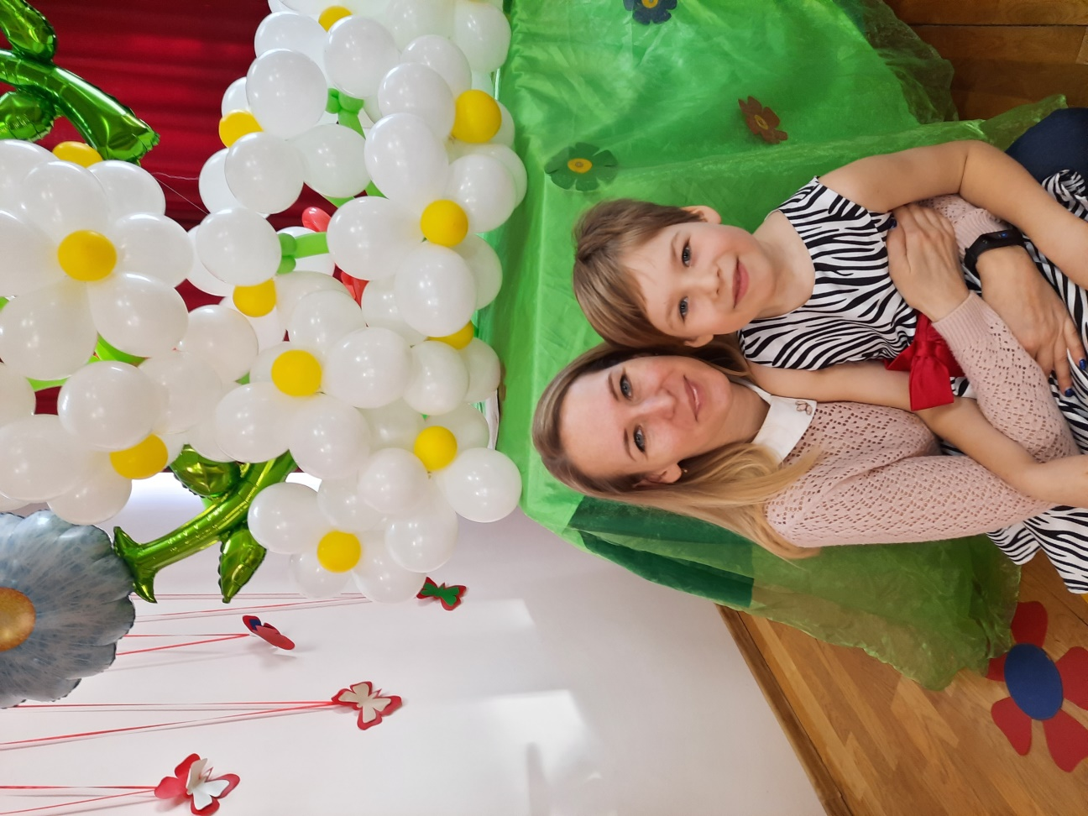

Slide 3
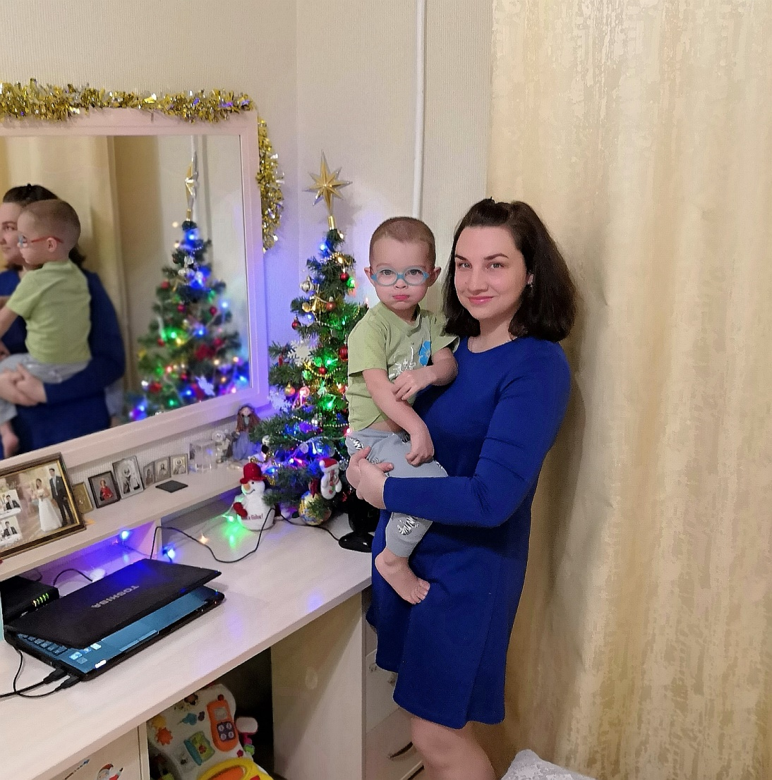

Slide 4
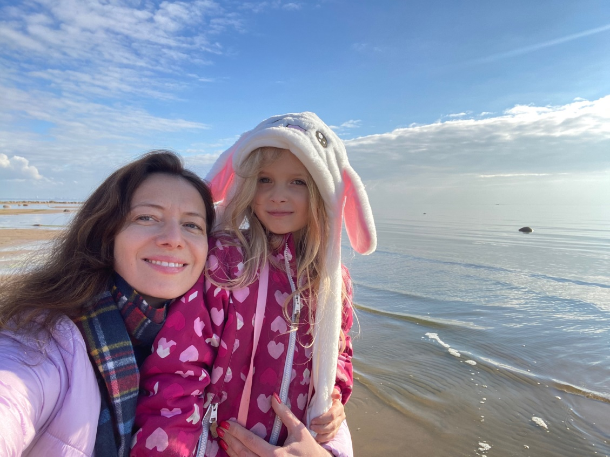
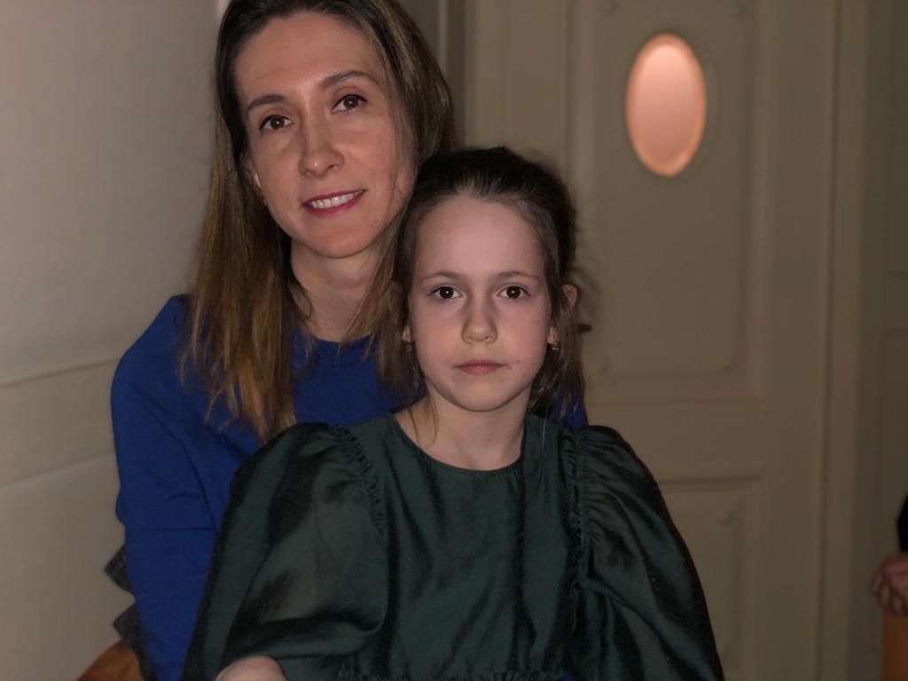

Slide 5
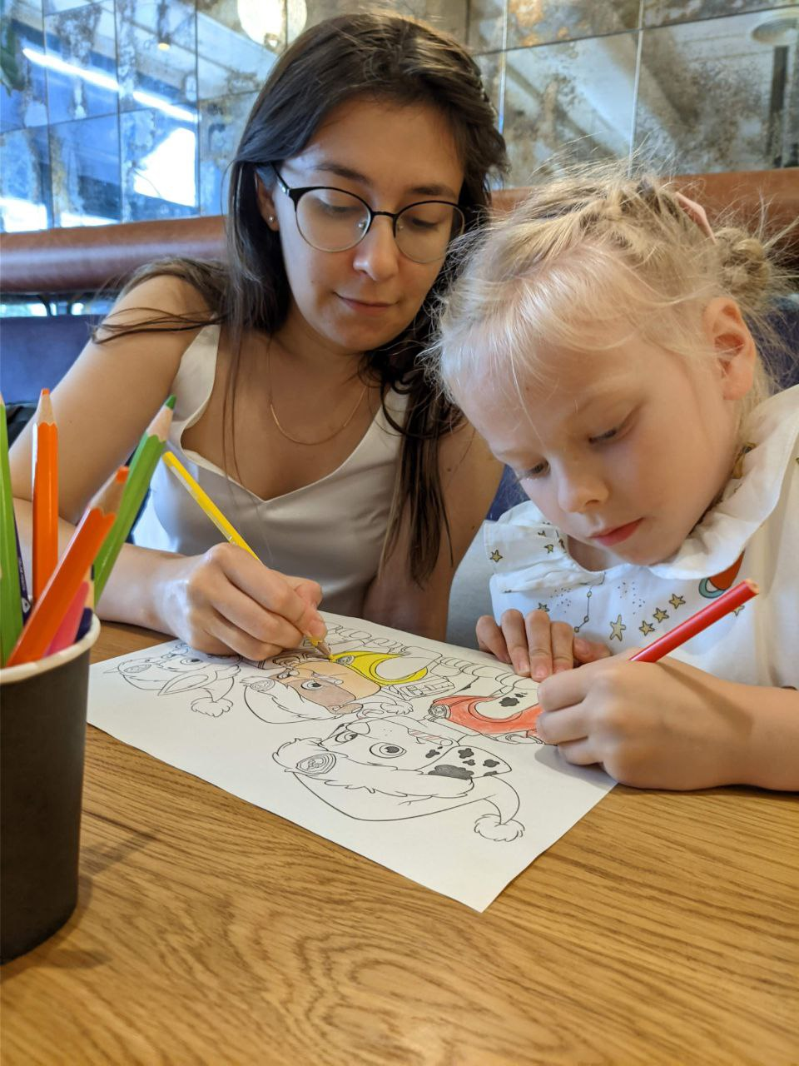

Slide 6
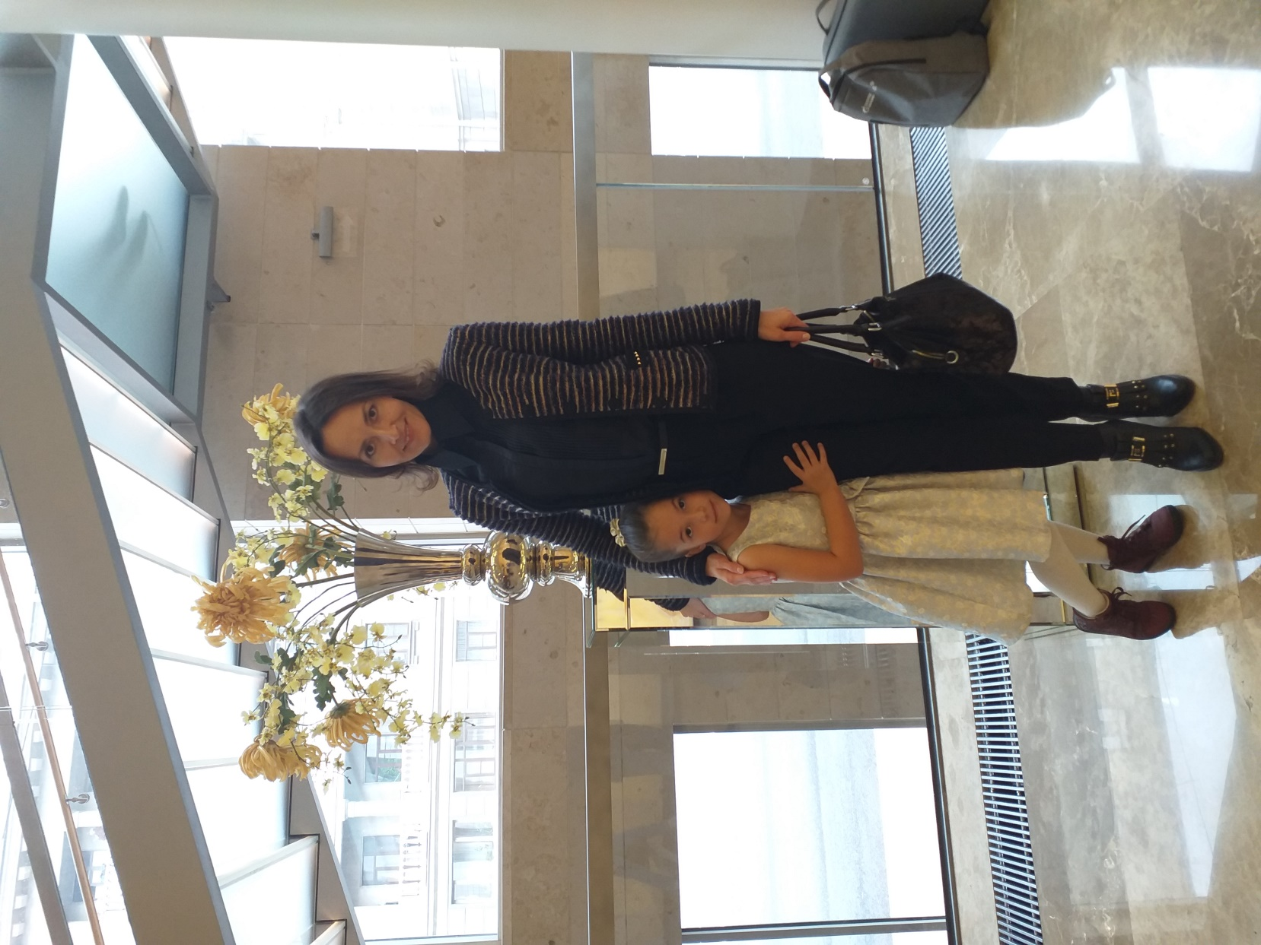

Slide 7
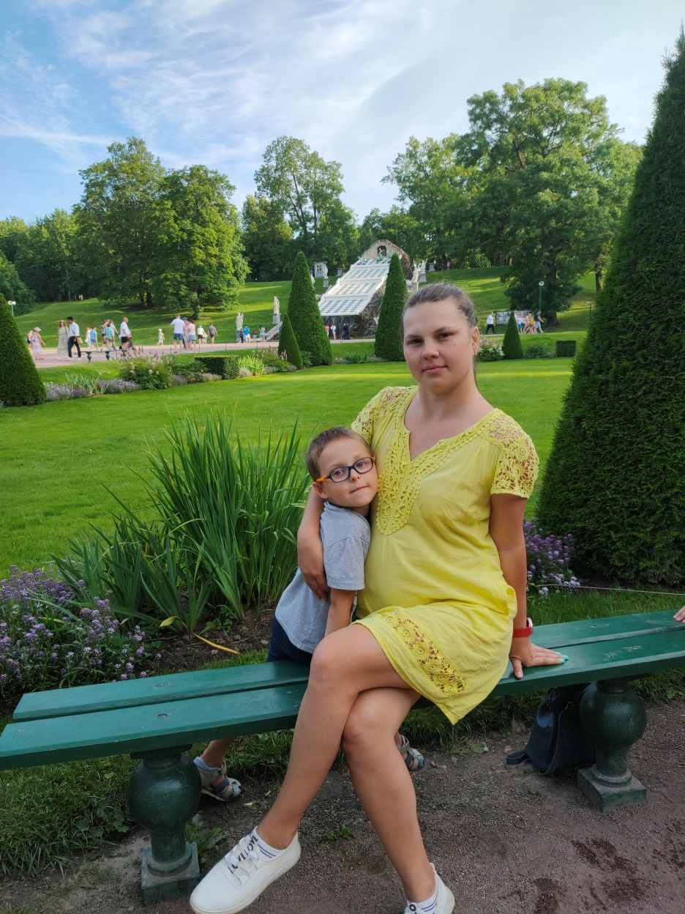
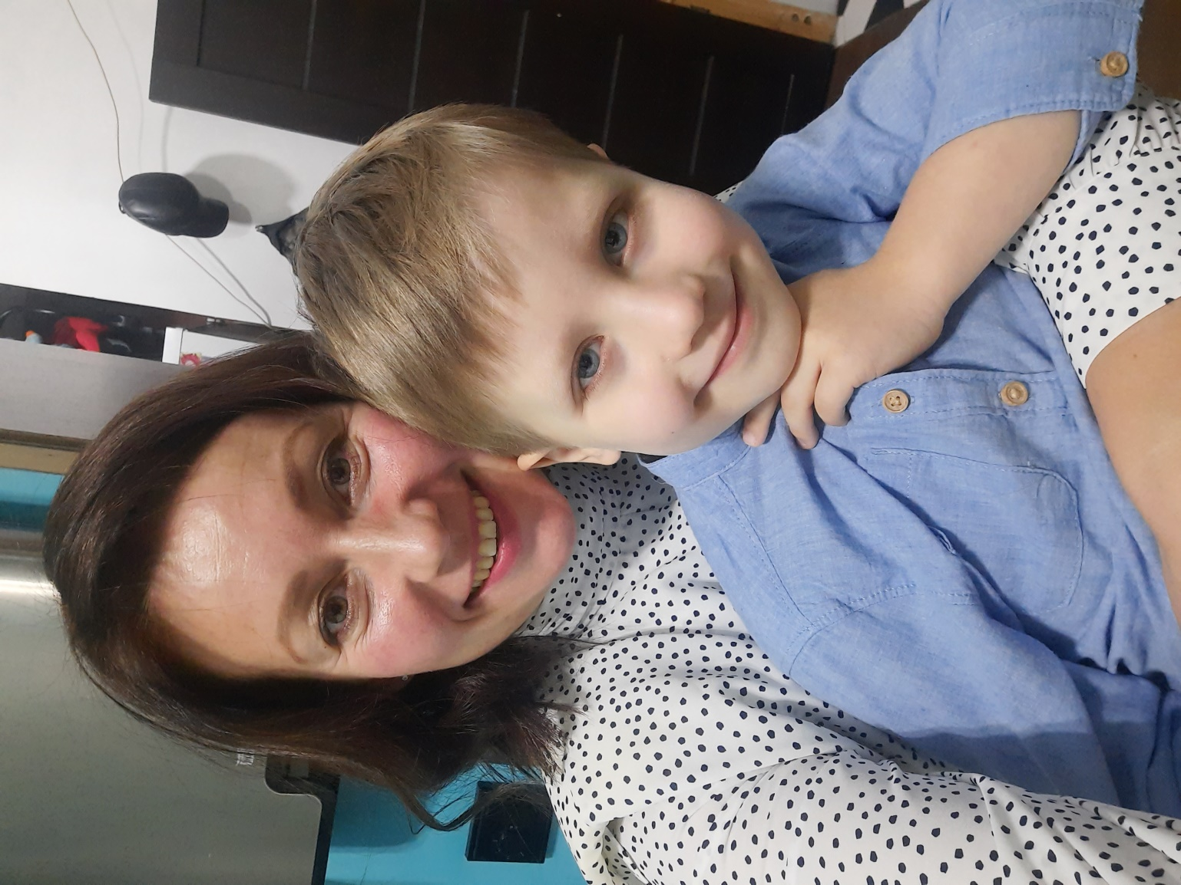

Slide 8
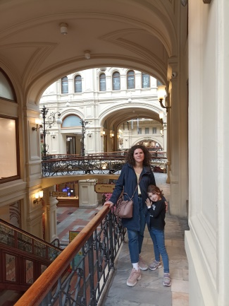
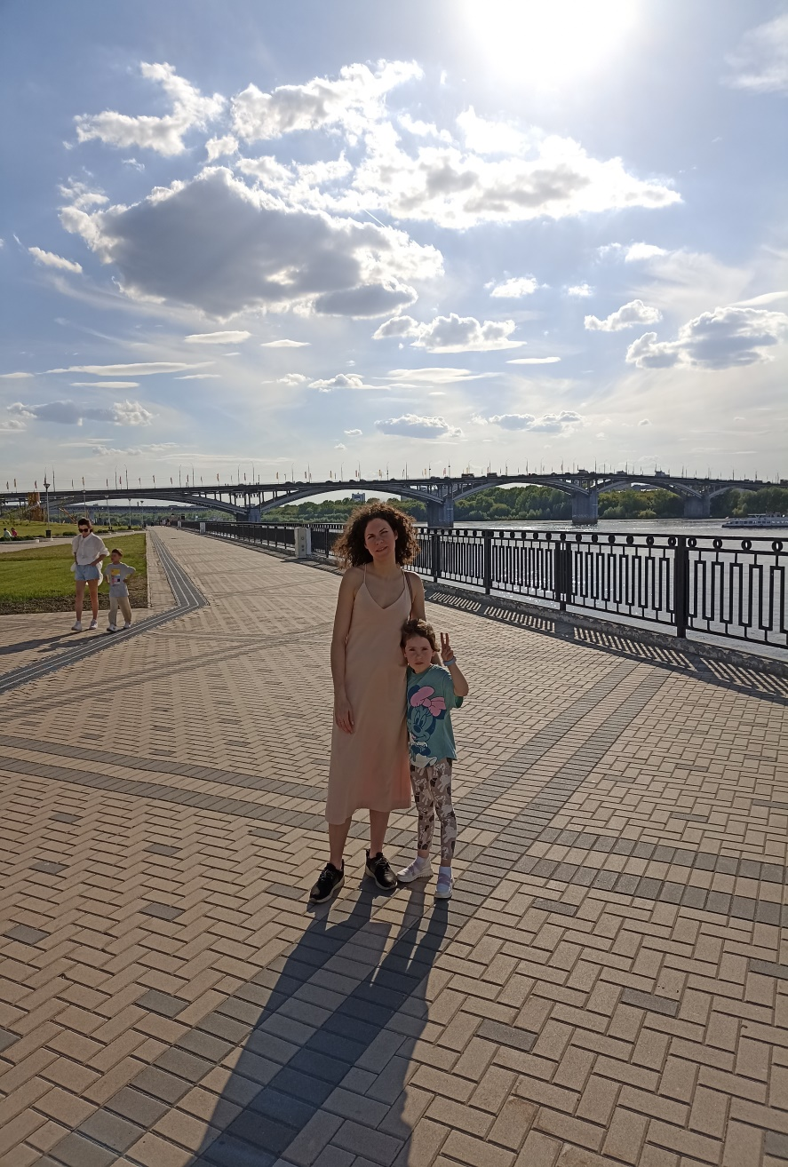
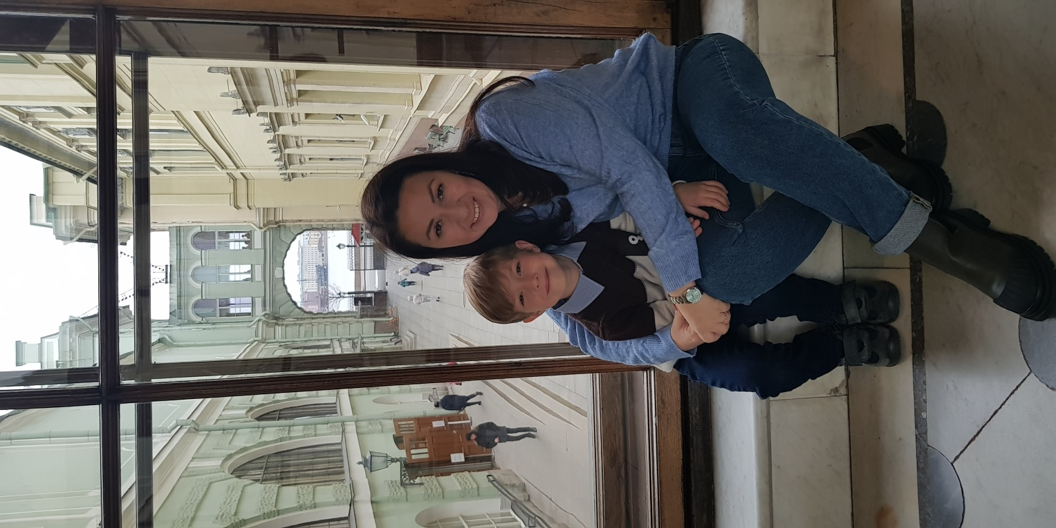

Slide 9
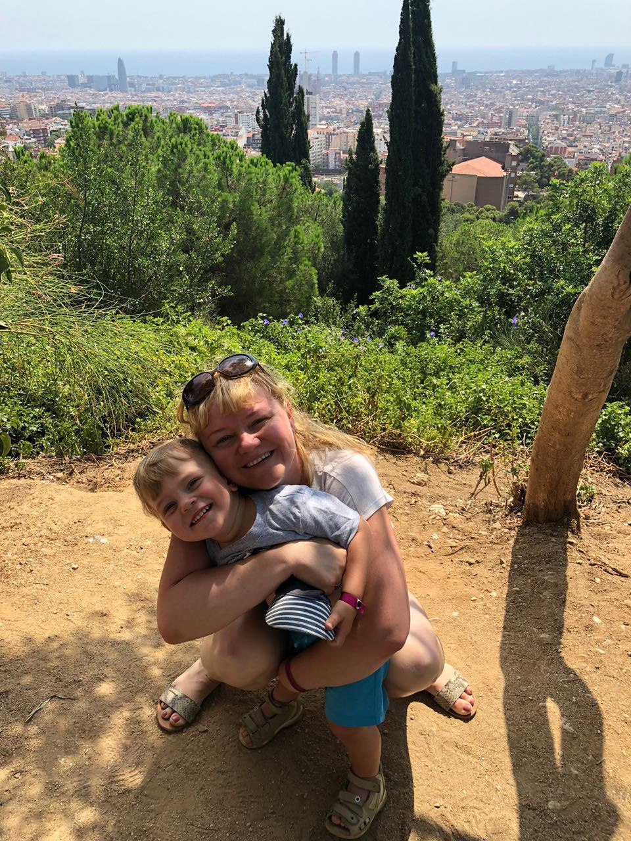

Slide 11
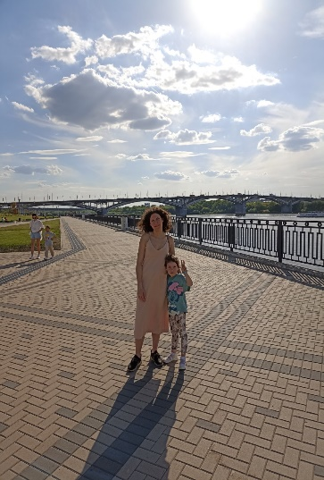
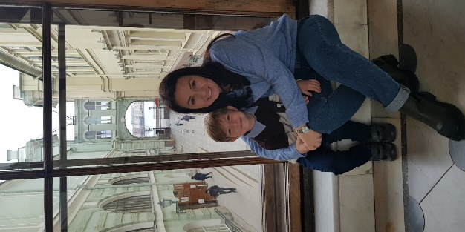
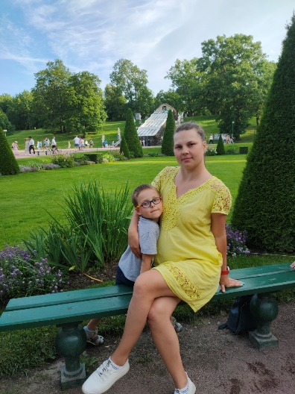
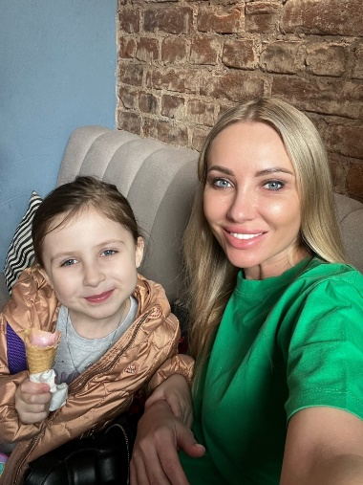

Slide 12
МАМА

Slide 14
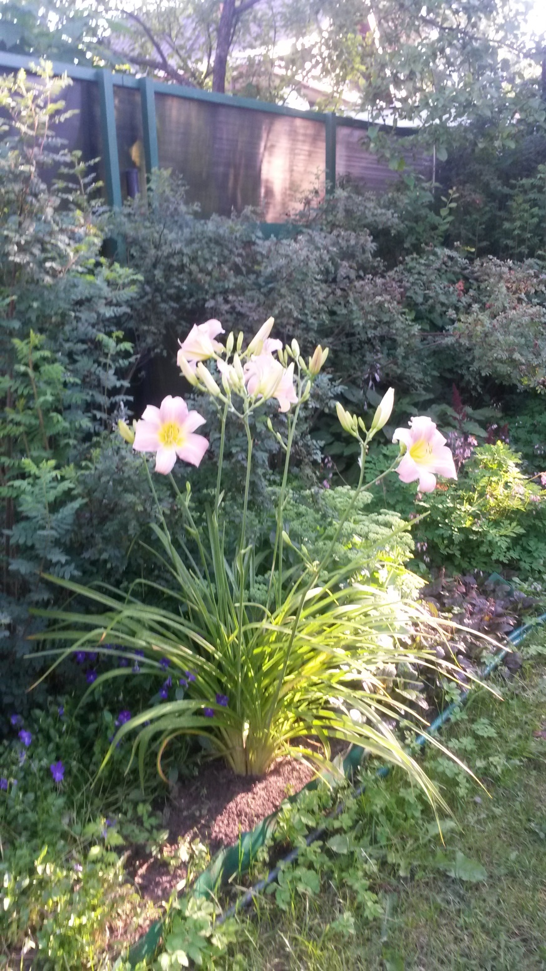

Slide 15
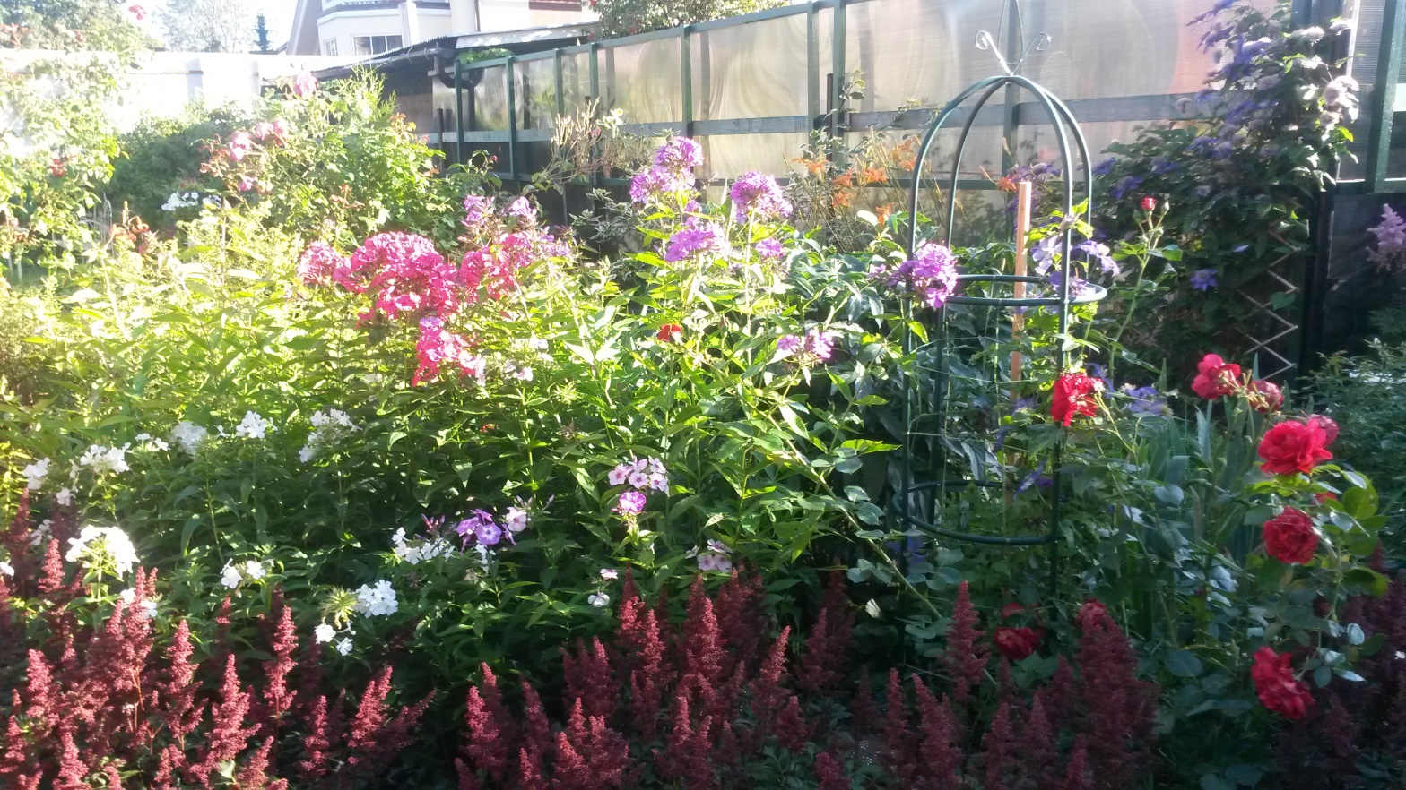

Slide 17
Чайковский клип

Slide 20
Портрет Мамы

Slide 21
Попов Июль
ГАЛЕРЕЯ

Slide 22
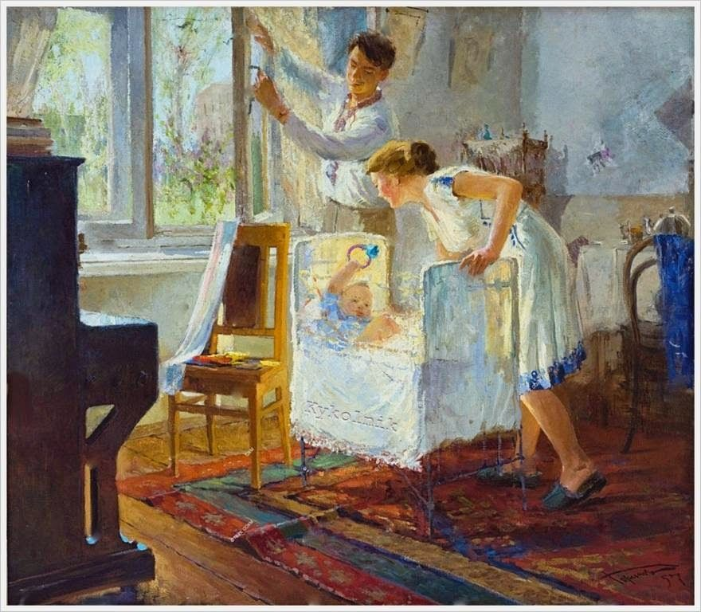

Slide 23
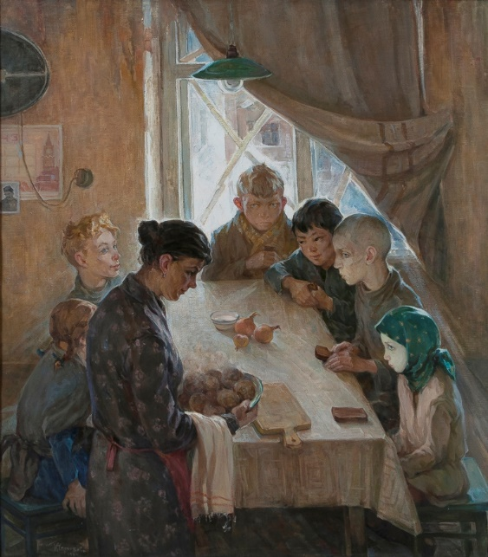

Slide 26
«Профессии
нет важнее на свете…»

